Slide 1
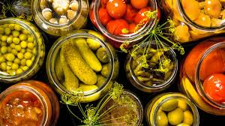
Les bonnes méthodes pour des conserves sécuritaire
Stéphanie Savard

Slide 2
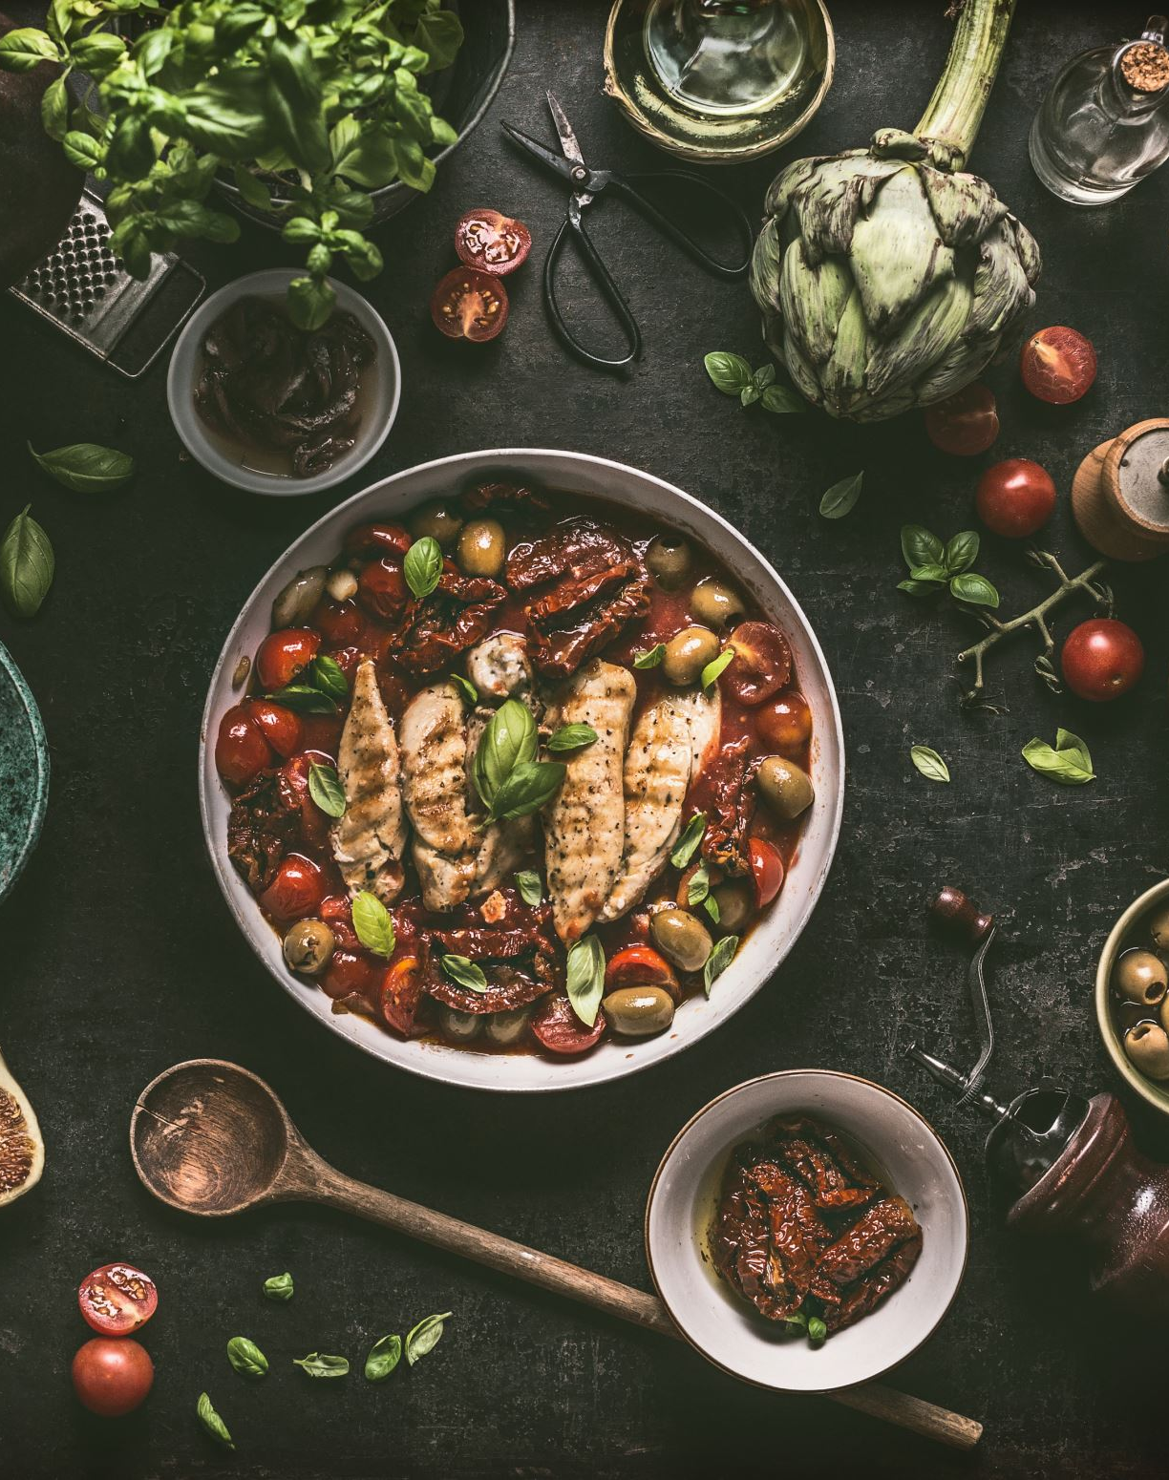
Présentation
Horticultrice urbaine
Conférencière
Passionnée par l’agriculture urbaine
Par la conservation des aliments
Autosuffisance Alimentaire
Juge pour les Fleurons du Québec volet agriculture urbaine
Instigatrice de la fête des semences de Laval

Slide 3
Table des matières
Présentation
Historique
Notre ennemi
Le botulisme
Mise en garde
Ne prenez pas de chance
Les méthodes très dangereuses
Les livres de recette ou sites
PH
Les bonnes méthodes
Chaudron
Autoclave
On cuisine
Les outils
Mise en pot
Espace de tête
Stérilisation eau chaude
Stérilisation à l’autoclave
Identification
Entreposage
Conservation

Slide 4
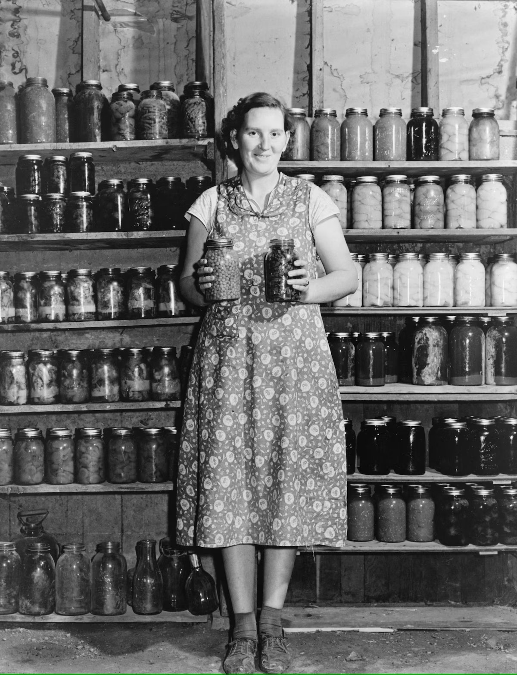
L'histoire des conserves
La première conserve a été inventée vers 1795 en France par le confiseur Nicolas Appert. Il s’aperçoit que l’on peut conserver des légumes en les déposant dans un récipient, fermé hermétiquement, dans de l’eau portée à la température de 100 degrés Celsius.
1862 Louis Pasteur, améliore l’invention de Nicolas Appert – appelée appertisation – donnant naissance à la pasteurisation, qui correspond au traitement thermique effectué à des températures inférieures ou égales à 100 °C.
À droite une femme de 1939 devant ses conserves maison.

Slide 5
Notre ennemi
La toxine botulinique, une toxine puissante produite par une bactérie appelée Clostridium botulinum.
Elle est partout avec les aliments qui sont en contact avec la terre mais elle n’est pas dangereuse.
Pour qu’elle devienne toxique, elle doit être dans un milieu anaérobique (sans oxygène) dans un pot ou dans une huile
Ça ne sent rien. Ça ne goute rien. Ça ne se voit pas.
Bonne nouvelle, avec la bonne méthode de stérilisation il n’y a plus aucun risque car la bactérie sera morte

Slide 6
Mise en garde
Ma mère a toujours fait ses conserves comme ça pis il n’est jamais rien arrivé…
Ça n’existait pas dans le temps des autoclaves… FAUX l’autoclave existe depuis1810
Ma grand-mère a toujours tourné ses pots à l’envers, personne n’a jamais été malade…
Dans le temps ils faisaient des semi-conserves, une conserve qui a eu un traitement à la chaleur mais que la chaleur n’ai pas atteint le degré nécessaire pour être éliminé. Elles conservaient leur conserve au froid, cave, caveau ou chambre-froide. Une semi-conserve se garde 6 mois au frigo.

Slide 7
Ne prenez pas de chance
Diminuer les chances de botulisme
Si quelqu’un vous offre des conserves et que vous ne savez pas comment elles ont été faites ou que vous savez qu’elles ne sont pas sécuritaires.
Faites bouillir le contenu un bon 10 min à gros bouillon.
Ne prenez pas de chance avec votre santé est précieuse

Slide 8
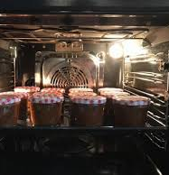
Les méthodes Dangereuses
- Lave-Vaisselle
- Micro-onde
- Four
- Autocuiseur
- Juste mettre le contenu dans les pots et mettre le couvercle tout de suite sans faire de stérilisation par la suite
- Ne pas avoir suivi le temps approprié pour ce genre de recette
- Ne pas avoir suivi des recettes testées

Slide 9
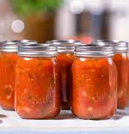
Livres de recettes et sites web sécuritaires
Vérifier toujours de où provient la recette.
Elle doit contenir minimum ces 4 informations
- Méthode de stérilisation
- Le temps de stérilisation
- Le rendement
- L’espace de tête
Ce n’est pas parce que c’est dans un livre que les recettes sont sécuritaires !

Slide 10
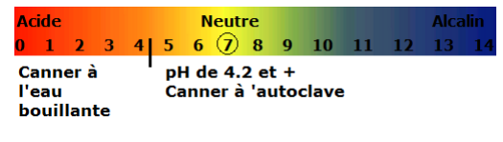
Les bonnes méthodes
Faire un traitement à l’eau bouillante pour les aliments acide
Faire un traitement à l’autoclave pour les aliments avec un Ph alcalin (non acide)

Slide 11
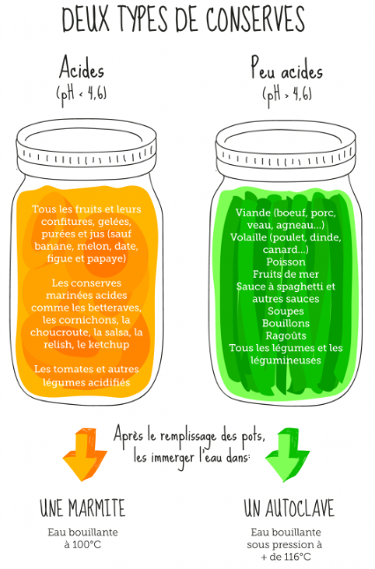

Slide 12
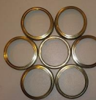
Chaudron ou marmite
Vous pouvez prendre n’importe quel chaudron pourvu
qu’il soit plus haut de 3-4 pouces la hauteur de vos pots.
Les pots doivent être recouvert d’eau au minimum 1-2 pouce par-dessus.
Dans le fond de votre chaudron vous devez y mettre une grille ou une fleur faite d’anneau. Pour éviter que les pots reçoivent une chaleur excessive à la base.
Faut remplir le chaudron à la moitié et faire chauffer l’eau pour éviter les chocs thermiques avec les pots chauds quand on va les déposer dans le chaudron.

Slide 13
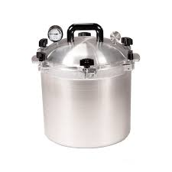
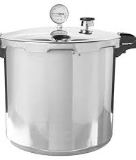
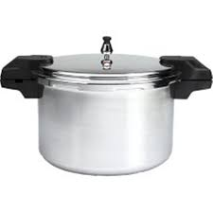
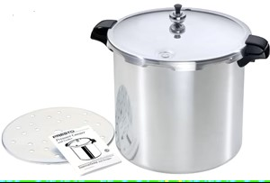
Autoclave
Ce n’est pas dangereux !
On doit toujours mettre 3L d’eau chaude
Température intérieur 121 degrés le seul qui peut tuer la toxine du botulisme
Peut aller jusqu’à 15 PSI

Slide 14
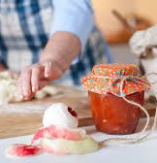
On cuisine
Si vous faite une recette pour stériliser à l’eau bouillante suivez la recette à la lettre.
Si vous faites une recette pour l’autoclave, respecter la recette et ne la faites pas trop cuire, elle va cuire suffisamment dans l’autoclave sinon elle risque d’être surcuite.

Slide 15
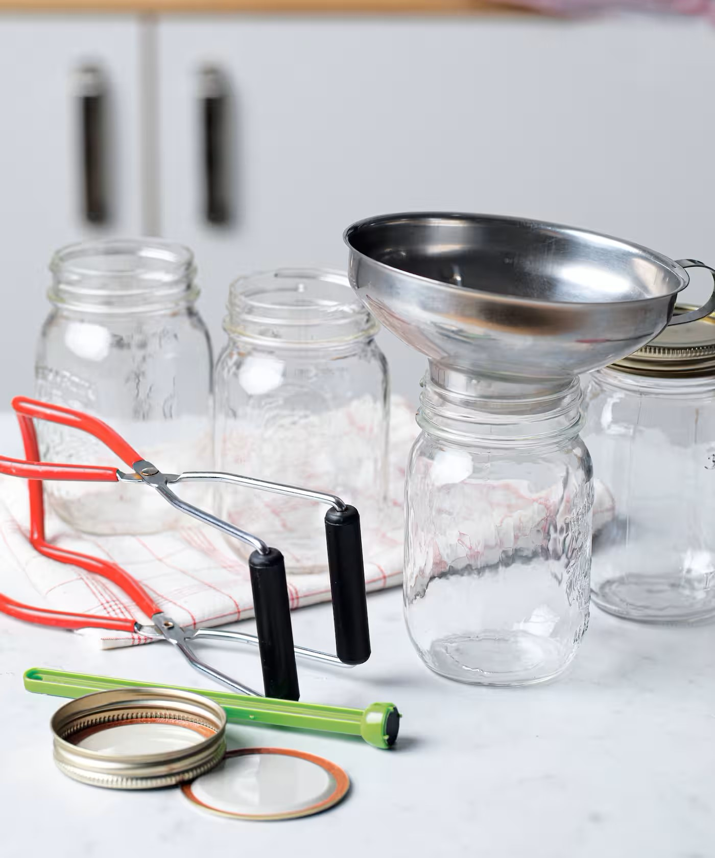
Les outils
Un entonnoir = Pour mettre le liquide chaud
Une louche = Prendre le liquide
Une baguette de bois = Enlever l’air
Un gant épais (tenir le pot chaud) = Aie !
Essuie-tout = Pour nettoyer le bord du pot
Vinaigre= Mettre dessus l’essuie-tout
Le couvercle
La bague ou anneau
Des pinces adaptées = Pour ne pas se bruler
Des serviettes = Quand on va sortir les pots

Slide 16
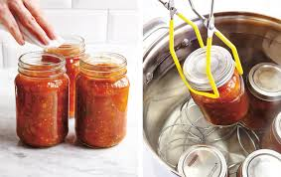
Mise en pot
Votre recette est terminée.
Nos pots doivent être chaud, choc thermique
Mettre l’entonnoir
Respecter l’espace de tête, très important
Essuyer le bord du pot avec du vinaigre
Mettre le couvercle
Mettre la bague, serrer selon la méthode de stérilisation
Mettre dans le chaudron ou l’autoclave où l’eau est déjà chaude

Slide 17
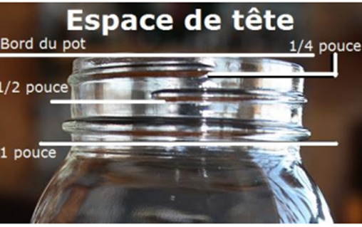
Espace de tête
Selon la recette l’espace de tête change.
Doit la respecter absolument

Slide 18
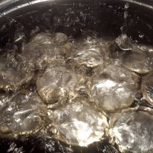
Stérilisation eau chaude
Quand vos pots sont dedans le chaudron avec le couvercle et que l’eau recommence à bouillir, à ce moment-là vous mettez votre minuteur.
Un coup que le minuteur est fini vous fermer le feu, retirer le couvercle et on attend 5 min.
Après prenez votre pince, sortez les pots droits, ne pas les basculer, oui il va y avoir de l’eau dessus mettez un linge à vaisselle dessous pour vous bruler avec l’eau qui s’écoule.
Placez-les sur le comptoir où vous avez mis vos serviettes
Et on ATTEND 24h avant de les bouger

Slide 19
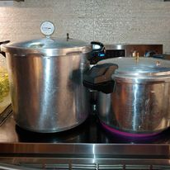
Stérilisation Autoclave
Mettez le couvercle dessus l’autoclave
Et attendez, quand vous allez voir un gros jet de vapeur sortir, minuter 10 min.
Après le 10 min. mettre la pesée
Quand elle commence à osciller, commencez à minuter le temps inscrit sur la recette.
Après le temps écoulé, ATTENDRE que la pression descende toute seule, NE PAS LE FAIRE SOIS MÊME, vous risquez de faire des débordements.

Slide 20
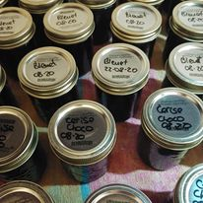
Identification et Entreposage
Inscrire la date complète avec un crayon à l’entre permanente
Enlever les bagues des pots
Laver les pots
Les entreposer dans un endroit où il n’y aura pas le gros soleil directement dessus, où il n’y a pas de lumière, elle altère la couleur des conserves.
On les place sur une étage seulement, pas 1 par-dessus l’autre.
Pensez que ça va être lourd pour éviter que ça brise ou bascule

Slide 21
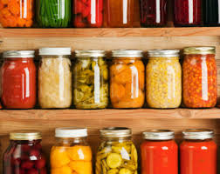
Conservation
Vos conserves vont être bonnes des années si vous avez tout respecté à la lettre.
La couleur peut changer mais le contenu est propre à la consommation.

Slide 22
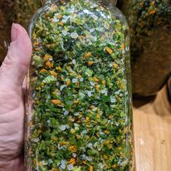
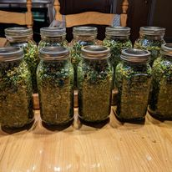
Herbes salées

Slide 23
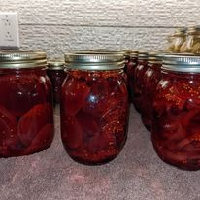
Betterave marinées

Slide 24
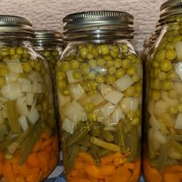
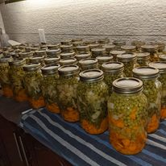
Macédoine

Slide 25
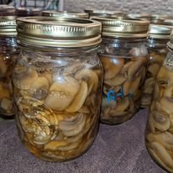
Champignons

Slide 26
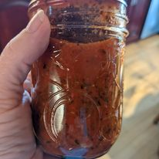
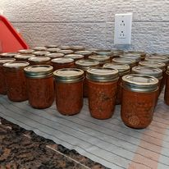
Sauce à pizza

Slide 27
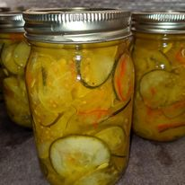
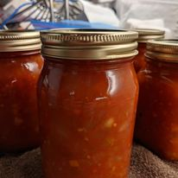
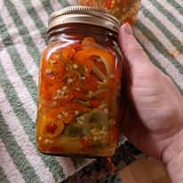
Marinades

Slide 28
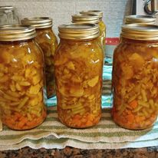
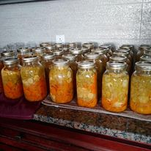
Légumes à soupe

Slide 29
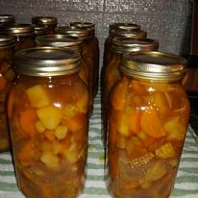
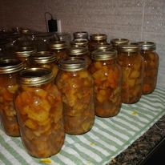
Ragout de boeuf

Slide 30
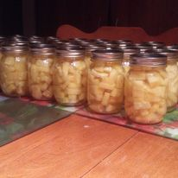
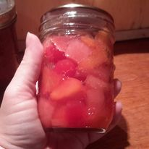
Ananas et salade de fruits

Slide 31
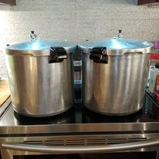
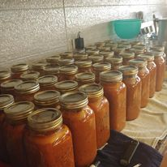
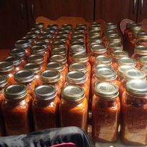
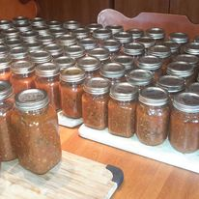
Sauce à spag

Slide 32
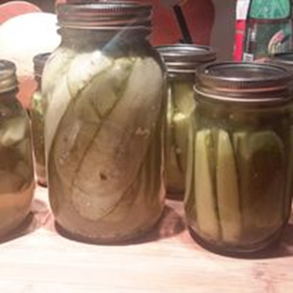
Pickles tranchés et en quartier

Slide 33
MERCI ☺

